Slide 1







Les INM :
Nouvelle culture du soin et de la prévention
Interventions non-médicamenteuses, science et réalités
Pr. Grégory Ninot, Université de Montpellier
Pr. Grégory NINOT (PhDs)
Directeur adjoint
Institut Desbrest d’Epidémiologie et de Santé Publique, Montpellier
Chargé de recherche
Institut du Cancer
de Montpellier
Président
Non-Pharmacological Intervention Society
Paris

Slide 2
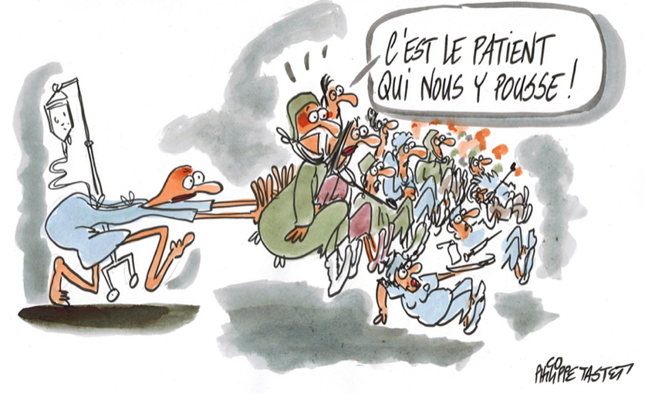
Usage fréquent des « pratiques complémentaires * »
* Médecines traditionnelles ou intégratives
Médecines complémentaires ou alternatives
Remèdes naturels
Médecines douces
Soins de support
Pratiques non conventionnelles de soin
« cela ne peut pas me faire de mal »
« je veux mettre toutes les chances de mon côté »
Ninot (2019, Dunod)
85% des patients traités pour un cancer en France en utilisent
Renet et al. (2021, Ann Pharm Fr)

Slide 3

Usage de multiples « pratiques complémentaires »
Pratiques psychosociales : Hypnose, sophrologie, MBSR, sevrage tabagique, musicothérapie…
Pratiques psychocorporelles : Hatha yoga, Lyengar yoga…
Activités physiques : Shiatsu, body building, Pilates, Tai Chi…
Thérapies manuelles : Acupuncture, acupressing, ostéopathie, réflexologie, auriculothérapie, chiropraxie, guérisseur, coupeur de feu…
Stratégies diététiques : Régime Dukan, régime cétogène, jeûne, micronutrition…
Phytothérapies : Aloe vera, aromathérapie, belladone, kava, lavande, thé, millepertuis, calendula, valériane, fruits de la passion, camomille, cannelle, chardon-marie, gui, eucalyptus…
Compléments alimentaires : Acide alpha-linolénique (oméga 3), acide gamma-linolénique (oméga 6), acides aminés, magnésium, minéraux, vitamine B3, fer, créatine, huile de poisson…
Thérapies par les ondes : Chromothérapie, luminothérapie, médicine quantique, électrothérapie, aimant, lithothérapie…
264 249 posts analysés
de 4 forums de patientes traitées pour un cancer entre juin 2006 et novembre 2015
13 084 termes !
Lognos et al. (2019, Journal of Medical Internet Research)

Slide 4
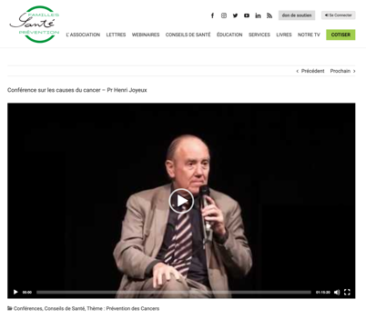
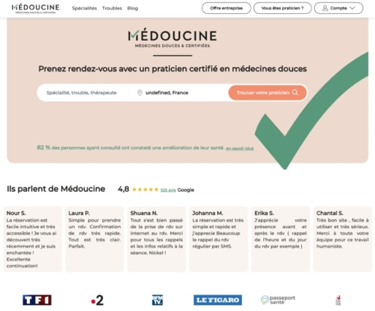
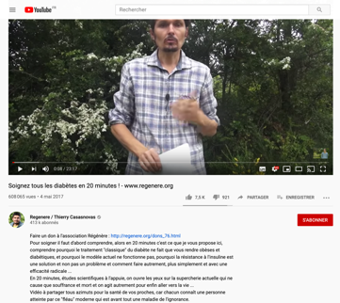
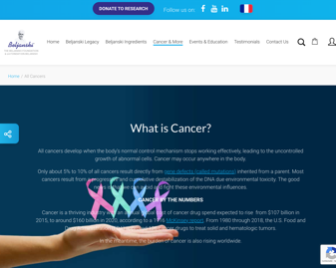
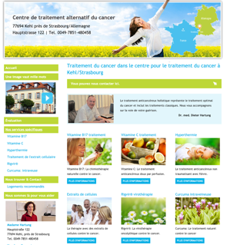

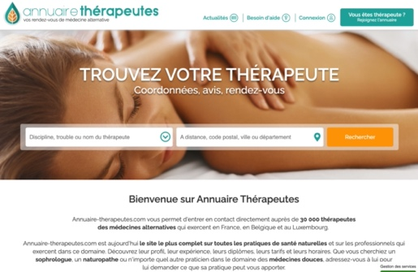

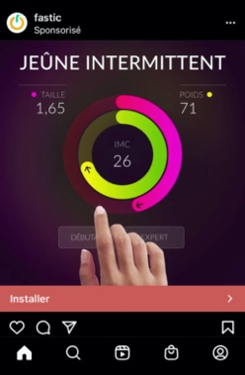
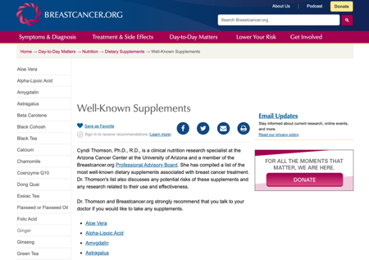
Usage méconnu des professionnels de santé, encouragé par divers acteurs
Praticiens CSP
Praticiens hors CSP
Influenceurs
Web + Apps
Plateformes
Centres
…
Omerta due à un sentiment d’être écouté et compris, ailleurs…
Ninot (2020, Springer)

Slide 5
Usage recommandé par des praticiens hors du Code de Santé Publique
Accompagnateur médico-social
Agent thermal
Apithérapeute
Argilo-thérapeute
Aromathérapeute
Art thérapeute
Auriculo-thérapeute
Balneothérapeute
Bioénergéticien
Chiropracteur
Chromothérapeute
Coupeur/barreur de feu
Enseignant en APA
Equithérapeute
Ergonome
Fasciatherapeute
Graphothérapeute
Guérisseur
Hortithérapeute
Hypnotherapeute
Iridologue
Kinésiologue
Magnétiseur
Manupuncteur
Microkinésitherapeute
Musicothérapeute
Naturopathe
Nutrithérapeute
Ondobiologue
Ostéopathe
Patient expert
Philothérapeute
Physiothérapeute
Phytothérapeute
Praticien bien-être
Psychanalyste
Psychosomaticien
Psychologue
Rebouteux
Réflexothérapeute
Sexologue
Socio-esthéticien
Sophrologue
Sylvothérapeute
Thérapeute holistique…
230 noms de « métier » !
Ninot (2020, Springer)

Slide 6
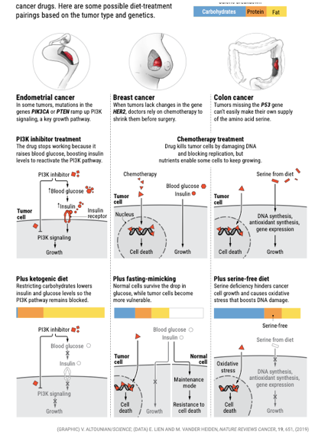


Usage nourri d’espoirs de travaux préliminaires ou de traditions
Recherche mécanistique animale
Généralisation à l’humain sans étude clinique
Kaiser (2021, Science Magazine)
Peschek-Bohmer et Schreiber (1999)

Slide 7
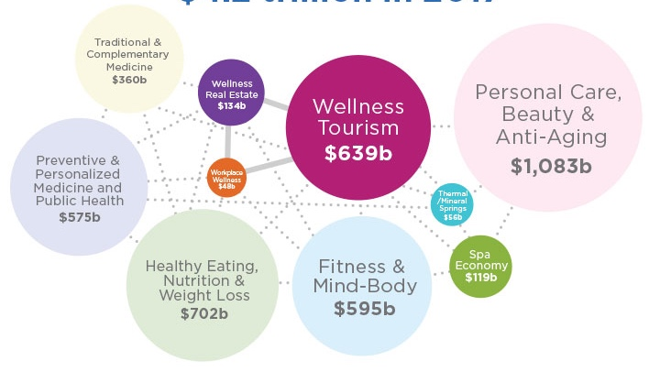
Usage boosté par une industrie mondiale
4 250 milliards € en 2017
+5% par an
Global Wellness Economy Monitor (2018)

Slide 8
Usage non réglementé et non tracé
Wiesener et al. (2012, Forsch Komplementmed)

Slide 9

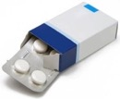



Le médicament a fait sa révolution dans les années 1960
« Jusqu’aux années soixante, nombre d’interventions thérapeutiques [médicaments] n’avaient encore pour seule justification, si l’on peut dire, que la force de la routine, l’attachement crédule à des traditions, ou la généralisation à partir de quelques exemples occasionnels et anecdotiques abusivement appelés expérience professionnelle. » (p.13)
Bouvenot (2006)
Un modèle unique d’évaluation

Slide 10
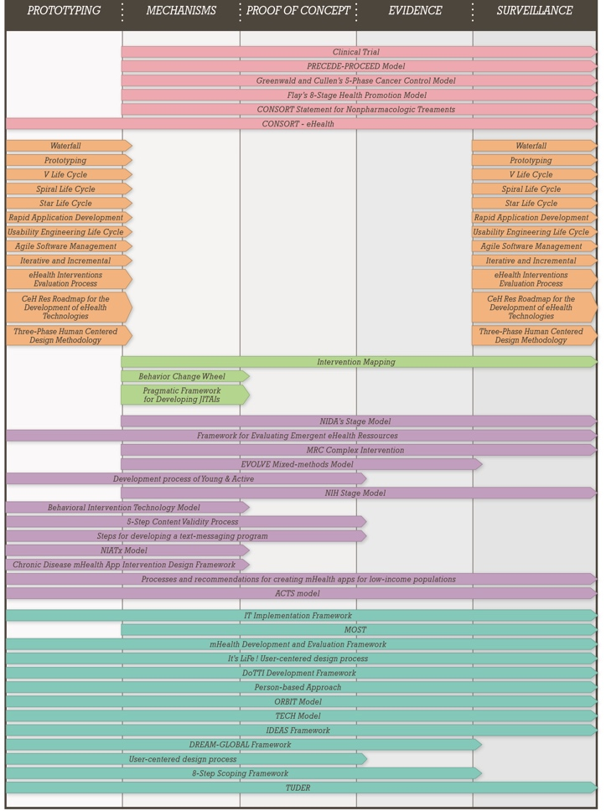
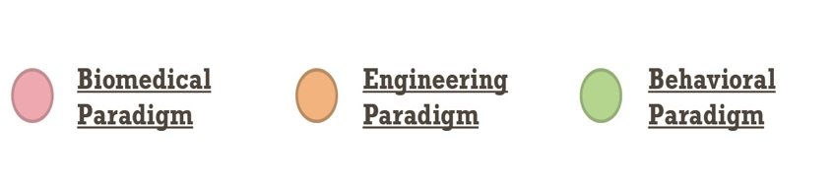
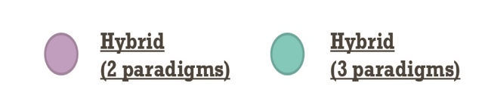
46 modèles d’évaluation des INM en avril 2019
Absence de consensus national, européen ou international
Modèles surtout américains
Modèles pensés par la recherche pour la recherche
Carbonnel et Ninot (2019, JMIR)

Slide 11
La tentation de plusieurs médecines avec aux sciences différentes
TCIM: Traditional, complementary, and integrative medicine
Mao et al. (2021, CA: A Cancer Journal for Clinicians)

Slide 12
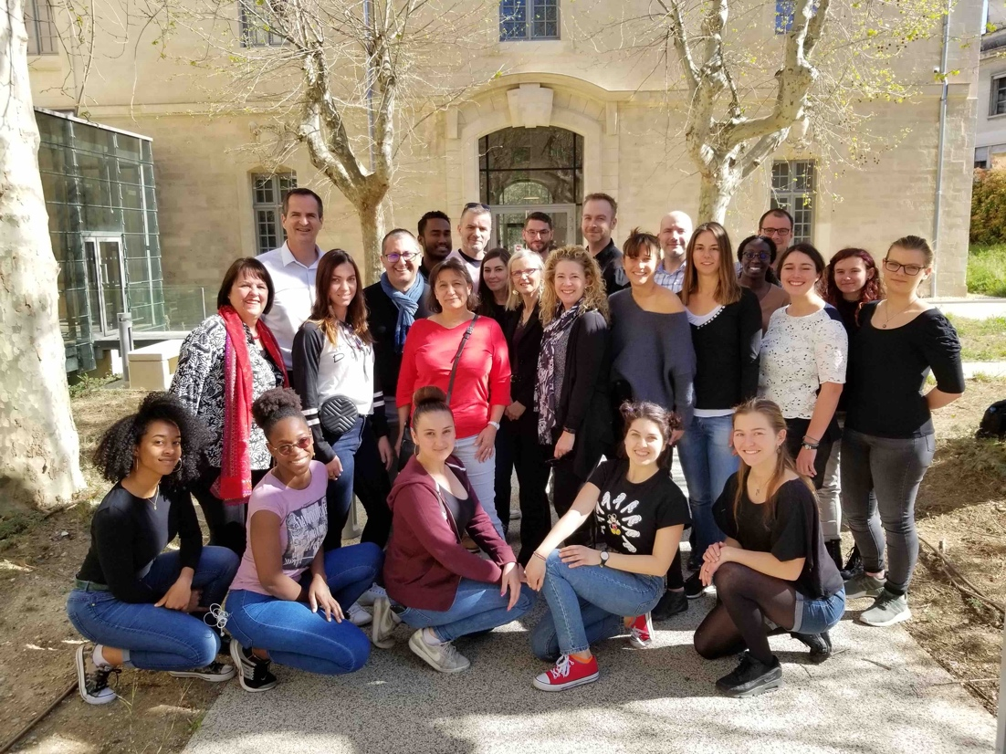













Réflexions épistémologiques de la Plateforme universitaire CEPS, 2011 - 2020
Tutelles
Soutiens

Slide 13
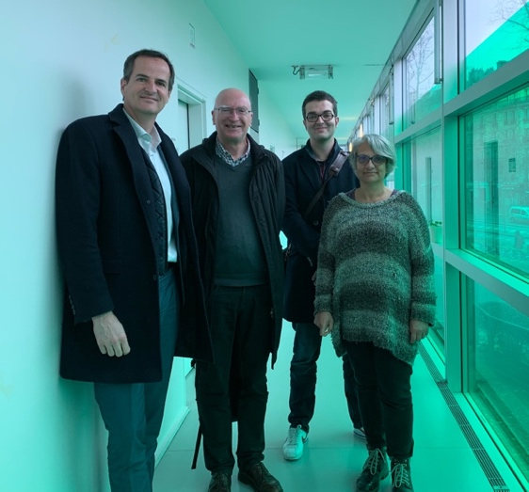
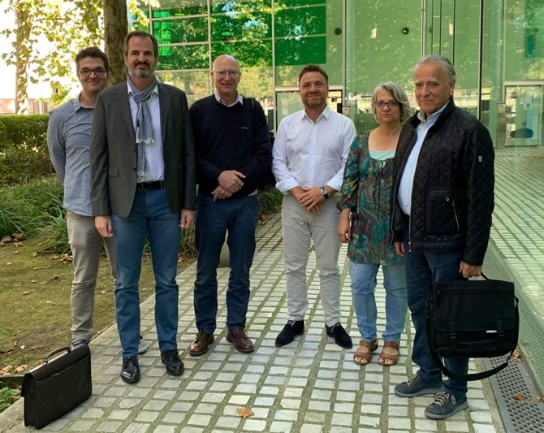
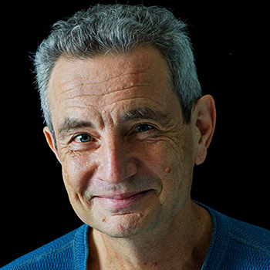




Invariants méthodologiques pour étude clinique sur les INM, 2018 - 2019
Caroline Barry, Soumaya Ben Khedher Balbolia, François Carbonnel, Bruno Falissard, Jacques Kopferschmitt, Grégory Ninot, Julien Nizard, Michel Noguès, François Paille, Lise Rochaix
Création en 2021
2013
2019
2020

Slide 14
Méthode
Spécifique aux INM
Pointant les invariants méthodologiques et éthiques
Suivant les recommandations internationales de la recherche dans le domaine de la santé
Moher et al. (2010, PLOS Medicine)
Intègre, interdisciplinaire, intersectoriel, itératif et participatif
Pilotage par un comité de 22 experts

Slide 15
Co-construction du cadre d’évaluation des INM pour le système de santé français
Lancement le 1er décembre 2021 lors du colloque de la NPIS au Ministère de la Santé

Slide 16
Co-construction du cadre d’évaluation des INM pour le système de santé français
Etape 1 : Élaboration des recommandations par 70 personnes (1 an)
Etape 2 : Amélioration des recommandations par 300 personnes vivant en France (3 mois)
Etape 3 : Vote des recommandations par collège de 503 personnes vivant en France (2 mois)
Etape 4 : Consultation de 12 autorités de santé et 56 sociétés savantes françaises (3 mois)
77 recommandations :
- 14 éthiques
- 63 méthodologiques
npimodel.org
Ninot et al. (2023, HAL)

Slide 17
Soutiens du NPI Model
28 sociétés savantes
Association des Chercheurs en Activités Physiques et Sportives (ACAPS)
Association Française d'Urologie (AFU)
Association Française de Psychiatrie Biologique Neuropharmacologie (AFPBN)
Association Francophone des Soins Oncologiques de Support (AFSOS)
Collège National des Généralistes Enseignants (CNGE)
Collège National des Sages-femmes de France (CNSF)
Société d’Éducation Thérapeutique Européenne (SETE)
Société Française d'Accompagnement et de Soins Palliatifs (SFAP)
Société Française d'Alcoologie (SFA)
Société Française d'Allergologie (SFA)
Société Française d'Étude et Traitement de la Douleur (SFETD)
Société Française d’Anesthésie Réanimation (SFAR)
Société Française de Cardiologie (SFC)
Société Française d’Endocrinologie (SFE)
Société Française de Neurologie (SFN)
Société Française de Nutrition (SFN)
Société Française de Pédiatrie (SFP)
Société Française de Physiothérapie (SFP)
Société Française de Psychiatrie de l’Enfant et de l’Adolescent et Disciplines Associées (SFPEADA)
Société Française de Psychologie (SFP)
Société Française de Rhumatologie (SFR)
Société Française et Francophone d'Éthique Médicale (SFFEM)
Société Francophone d'Étude et de Recherche en Orthoptie (SFERO)
Société Francophone de Néphrologie, Dialyse et Transplantation (SFNDT)
Société Francophone de Santé et Environnement (SFSE)
Société Francophone de Nutrition Clinique et Métabolisme (SFNCM)
Société Nationale Française de Gastro-Entérologie (SNFGE)
Société de Pneumologie de Langue Française(SPLF)

Slide 18
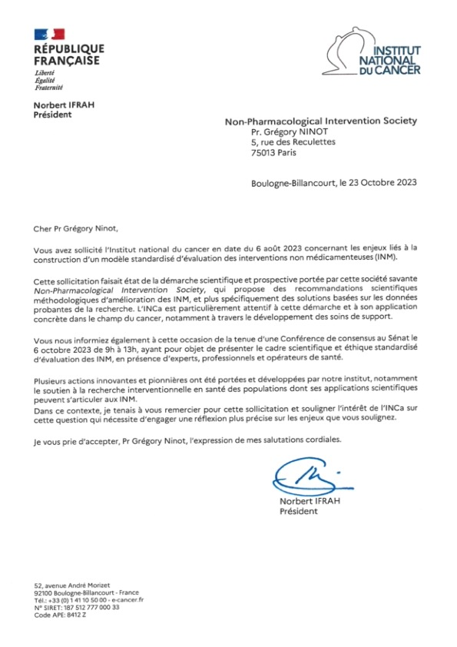
Soutiens du NPI Model
3 autorités de santé
Centre National des Soins Palliatifs et de la Fin de Vie
Institut National du Cancer (INCa)
National Clinical Research Infrastructure F-CRIN

Slide 19
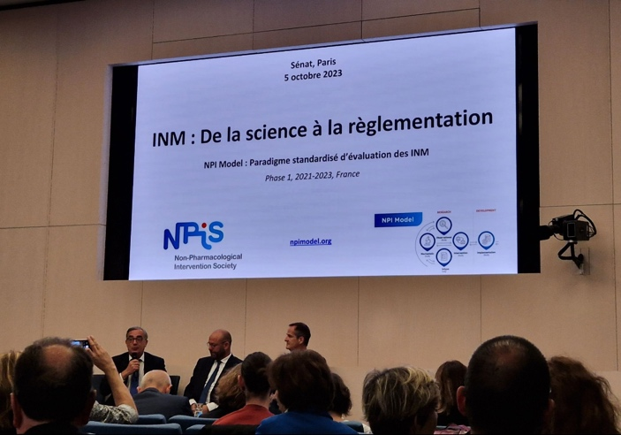
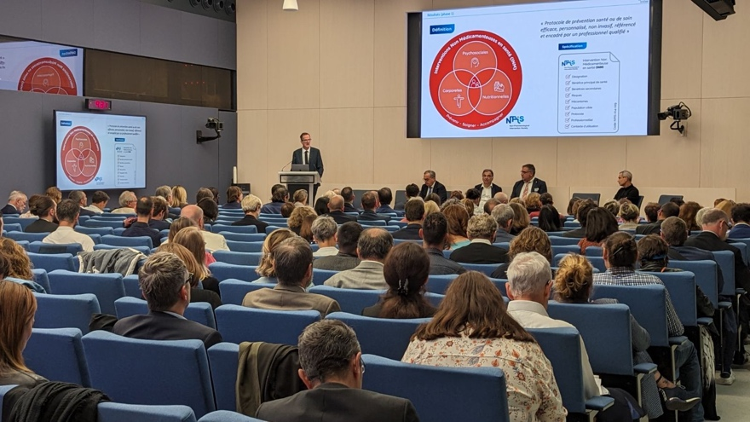
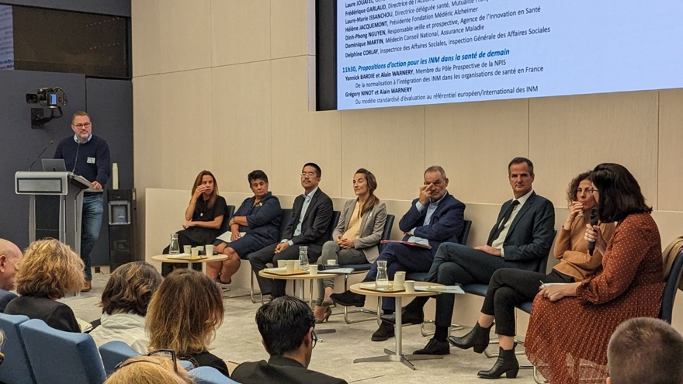
Co-construction du cadre d’évaluation des INM pour le système de santé français
Etape 1 : Élaboration préliminaire
Etape 2 : Amélioration des recommandations
Etape 3 : Vote par collège
Etape 4 : Consultation
Etape 5 : Restitution aux parlementaires, élus et décideurs français au Sénat
6 octobre 2023 en présence du Président de la Commission des Affaires Sociales, Philippe Mouiller
npimodel.org

Slide 20
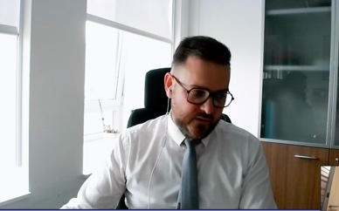
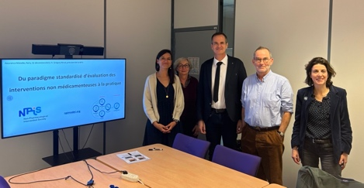
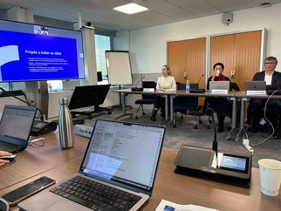
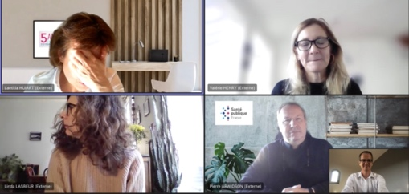
Co-construction du cadre d’évaluation des INM pour le système de santé français
Etape 1 : Élaboration préliminaire
Etape 2 : Amélioration des recommandations
Etape 3 : Vote par collège
Etape 4 : Consultation
Etape 5 : Restitution
Etape 6 : Publication et présentation
Publication des guides français et anglais, article HAL, soumission BMJ, rédaction livre
Présentation aux acteurs français de la santé et de la recherche dans le domaine de la santé
DGS, Ministère de la Santé
14 septembre 2023
HAS
7 novembre 2023
Assurance Maladie
12 décembre 2023
CNSA
18 janvier 2024
Santé Publique France
26 janvier 2024

Slide 21
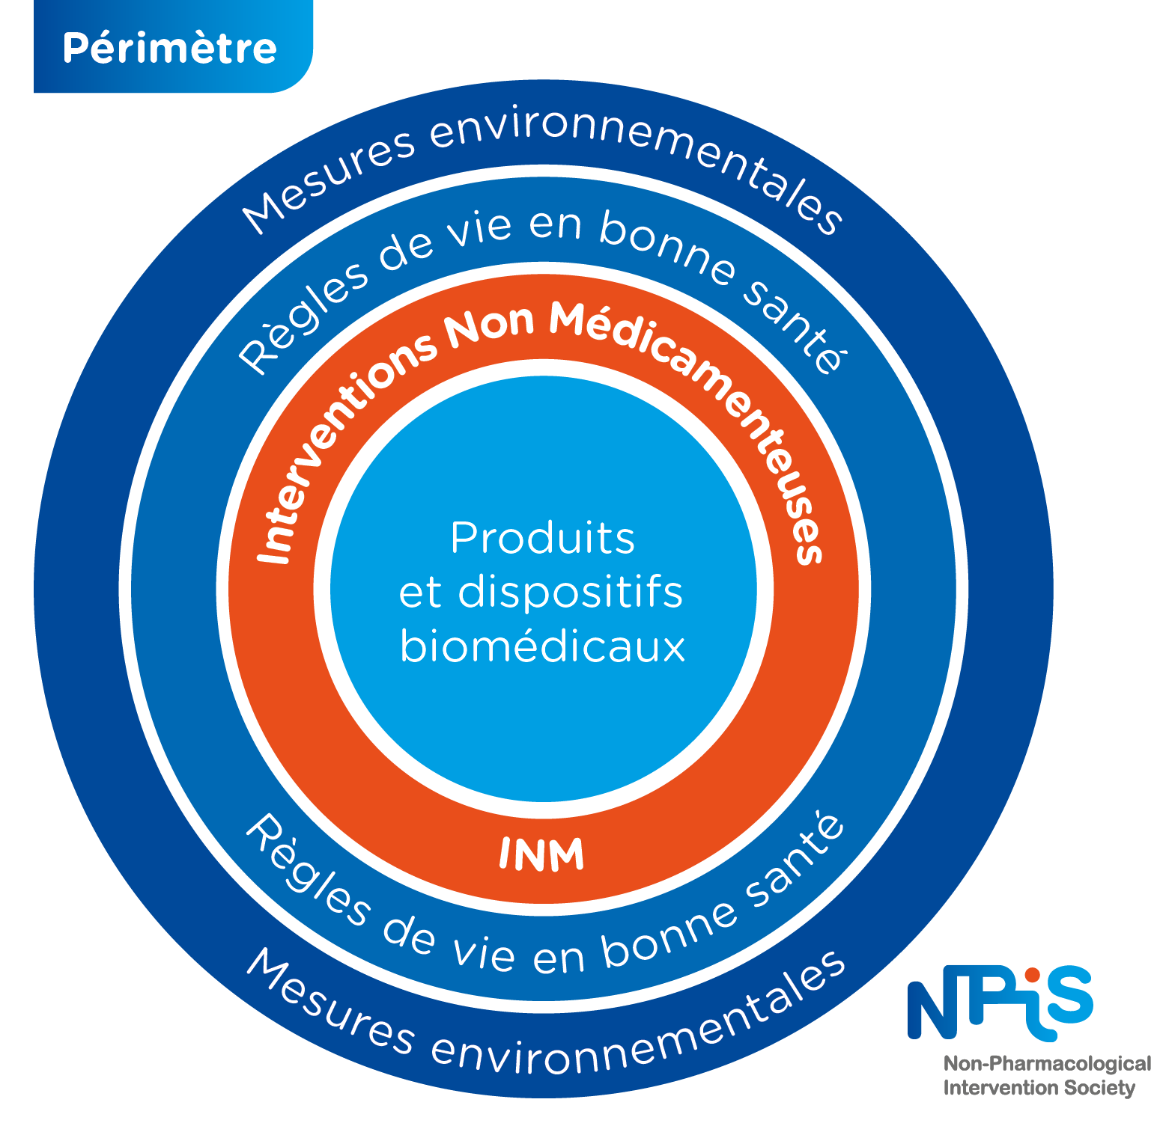
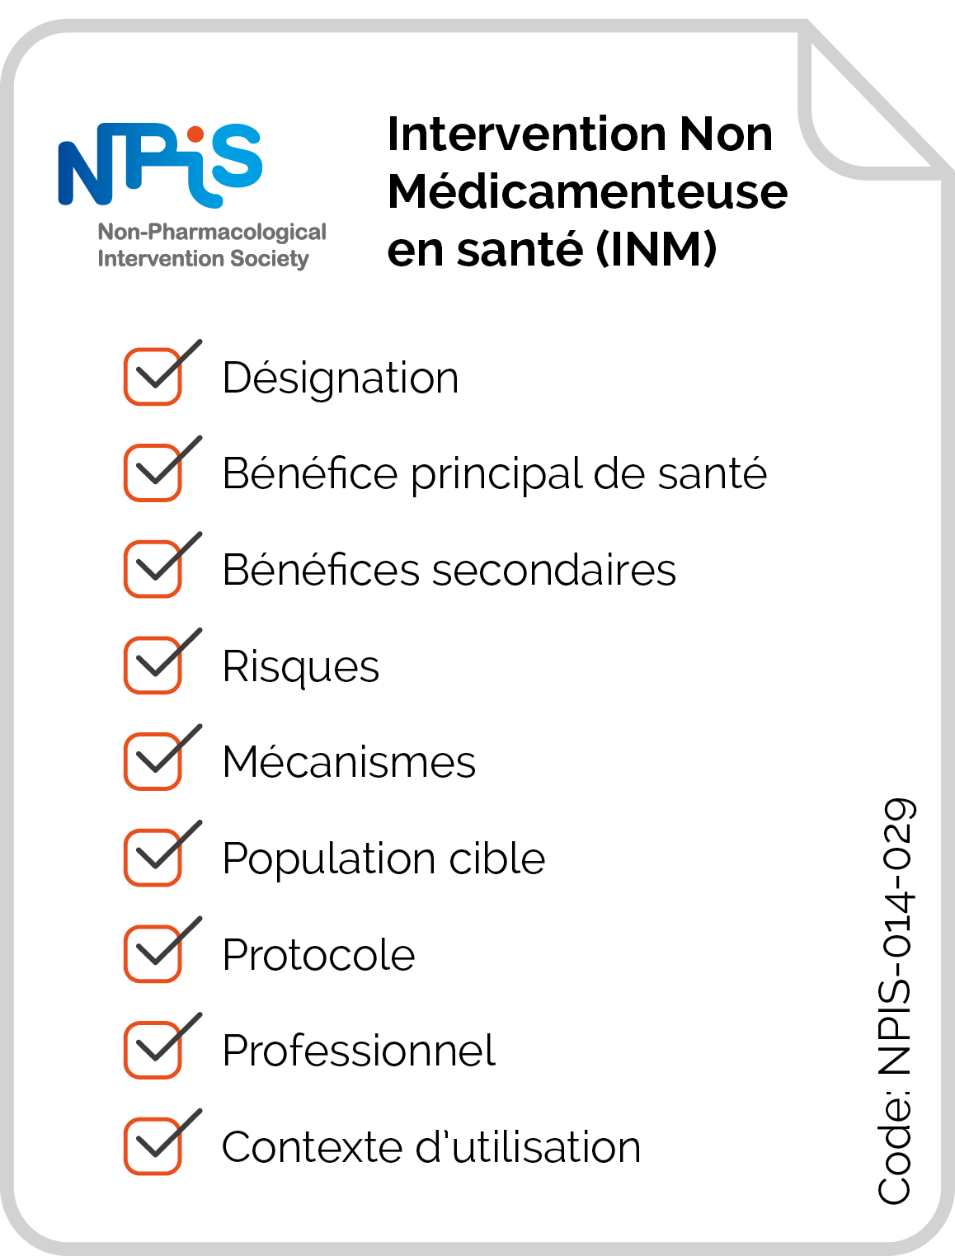
INM : intervention non médicamenteuse, terme de la HAS depuis 2011

Slide 22
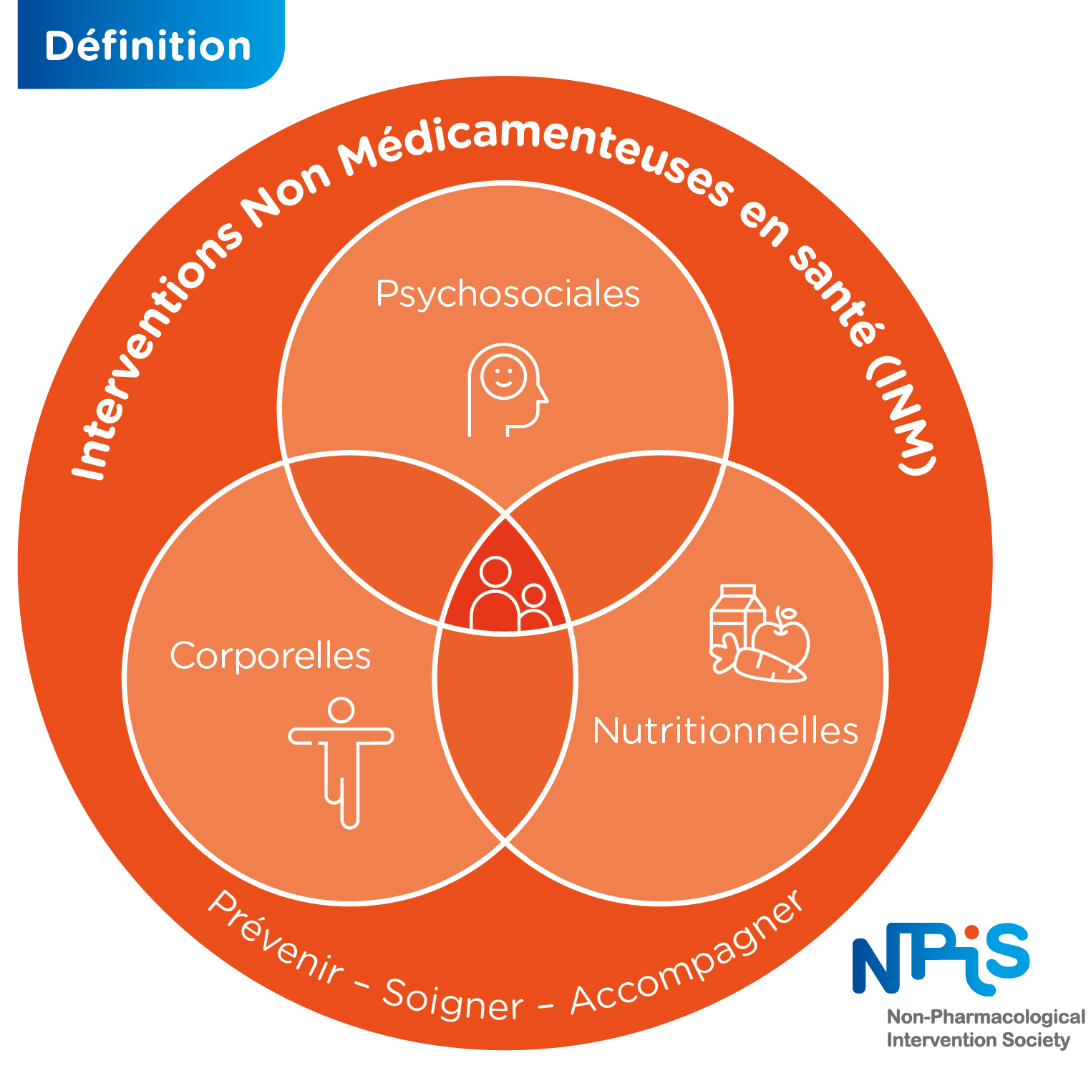
« Protocole de prévention santé ou de soin efficace, personnalisé, non invasif, référencé et encadré par un professionnel qualifié » (NPIS, 2023)
Interventions physiques :
Protocoles de kinésithérapie, thérapies manuelles, méthodes d’ergothérapie, méthodes de psychomotricité, protocoles de sage-femme, protocoles de soin infirmier, méthodes orthophoniques, programmes d’APA, hortithérapies, zoothérapies, cures thermales…
Psychothérapies, hypnothérapies, programmes de prévention santé, programmes d’ETP, musicothérapies, art-thérapies…
Régimes diététiques, jeûnes intermittents…
Interventions psychosociales :
Interventions nutritionnelles :

Slide 23
« Protocole de prévention santé ou de soin efficace, personnalisé, non invasif, référencé et encadré par un professionnel qualifié » (NPIS, 2023)
Une INM n’est donc pas :
une activité socioculturelle
un produit ou un service de consommation courante
un arrêt maladie
un produit de santé
un dispositif médical
une action de promotion de santé publique
une mesure de santé publique
un règle hygiéno-diététique
une discipline
une approche de développement personnel
une philosophie ou un mode de vie
une pratique spirituelle
une organisation de prévention ou de soin
un aménagement environnemental

Slide 24
En pratique : Labélisation et sécurisation

Slide 25
En pratique : Valorisation et consolidation

Slide 26
En pratique : Formation et qualification

Slide 27


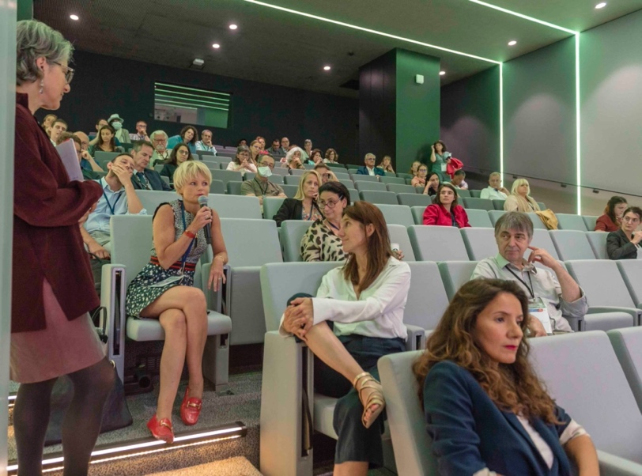
En pratique : Construction d’une communauté européenne et internationale

Slide 28
Conclusion : Pratiques occupationnelles vs. INM à fort impact sociétal

Slide 29
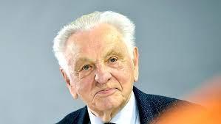
« Le commencement est la moitié du tout »
Pr. Henri Pujol
Chirurgien, cancérologue
Professeur à l’Université de Montpellier
Initiateur du Plan Cancer
Président d’Honneur de La Ligue Nationale contre le Cancer
Ex-vice-Président de l’INCa

Slide 30
Tous mes remerciements à Michel Noguès, vice-président de la NPIS

